Slide 1
Les processus de certification aux services des pouvoirs publics
Patrice Dresse, Secrétaire général

Slide 2
Présentation
La normalisation et la certification en Belgique et en Europe
L’asbl BENOR et la marque BENOR ?
Comment l’Administration peut définir ses critères de qualité via BENOR ?
Comment l’Administration peut en contrôler l’application via BENOR ?
Comment prescrire la marque BENOR ? La nouvelle directive “Marchés publics” et la réglementation “produits de construction” au niveau belge et européen
Conclusions
2
Présentation

Slide 3
La normalisation et la certification en Belgique et en Europe
La normalisation est l’activité volontaire qui consiste en l’élaboration et l'adoption de normes. Cette activité est réalisée par les parties intéressées sous l'égide d'un organisme reconnu.
Une norme est un ensemble de spécifications techniques formalisées en vue d’un usage commun et répété. Elle reflète les règles de bonne pratique en rapport avec un produit, un service ou un processus de production.
3
La normalisation et la certification en Belgique et en Europe

Slide 4
La normalisation et la certification en Belgique et en Europe
Les normes ont pour objectifs :
le développement d’un cadre défini permettant d’optimaliser les relations entre le client et son fournisseur ;
la garantie d’un équilibre entre les intérêts sociétaux et économiques ainsi que le progrès technologique.
Les normes constituent un système de référence adapté pour la valorisation des biens et des services.
4
La normalisation et la certification en Belgique et en Europe

Slide 5
La normalisation et la certification en Belgique et en Europe
Les normes sont élaborées par des organes de normalisation indépendants, reconnus à ce sujet.
Toutes les parties concernées peuvent participer à l’élaboration des normes, à savoir les représentants :
des entreprises ;
des pouvoirs publics ;
des organismes d’évaluation de la conformité ;
du monde scientifique ;
des organisations de consommateurs ;
des associations de travailleurs ;
des organisations non gouvernementales…
5
La normalisation et la certification en Belgique et en Europe

Slide 6
La normalisation et la certification en Belgique et en Europe
Les autorités sont régulièrement amenées à rédiger des textes réglementaires dans lesquels elles doivent définir des spécifications techniques à respecter. Plusieurs possibilités s’offrent alors aux décideurs publics pour trouver une solution à une question particulière d’intérêt public.
Ils ont le choix d’élaborer « en interne » leurs propres spécifications techniques et de les intégrer complètement dans le texte de la réglementation.
Les décideurs politiques ont également le choix de recourir à des spécifications techniques déjà existantes, à savoir les normes.
6
La normalisation et la certification en Belgique et en Europe

Slide 7
La normalisation et la certification en Belgique et en Europe
Les normes sont-elles obligatoires ?
Non, les normes sont d’application volontaire. Elles n’ont donc par nature aucun caractère contraignant. Elles peuvent cependant être rendues obligatoires par une réglementation, un contrat ou un cahier des charges.
7
La normalisation et la certification en Belgique et en Europe

Slide 8
La normalisation et la certification en Belgique et en Europe
Quels sont les avantages à se référer aux normes ?
Pour les autorités réglementaires, de nombreux avantages sont liés à la référence aux normes dans la réglementation :
Une plus grande efficience et une réduction des coûts pour l’autorité : au lieu de chercher elle-même des solutions pour des questions techniques difficiles, l’autorité peut s’appuyer sur l’expertise technique des normalisateurs et ainsi économiser les coûts de développement. Si une norme appropriée ou une partie de celle-ci existe déjà, une simple référence à celle-ci peut épargner bien du temps à l’autorité.
8
La normalisation et la certification en Belgique et en Europe

Slide 9
La normalisation et la certification en Belgique et en Europe
Quels sont les avantages à se référer aux normes ?
Pour les autorités réglementaires, de nombreux avantages sont liés à la référence aux normes dans la réglementation :
Simplification de la législation : l’intervention de l’autorité se limite à déterminer les objectifs politiques à un haut niveau auxquels les normes offrent une solution technique.
Large acceptation par le marché : grâce aux processus de normalisation ouverts et transparents basés sur le consensus entre plusieurs parties prenantes, et par conséquent, à la large acceptation des normes, le législateur peut de ce fait s’attendre à une large acceptation de la législation. Non seulement les exigences techniques sont intégrées dans des normes, mais aussi les exigences en matière de sécurité, de santé et d’environnement.
9
La normalisation et la certification en Belgique et en Europe

Slide 10
La normalisation et la certification en Belgique et en Europe
Référence : http://economie.fgov.be/fr/binaries/Referer-aux-normes-dans-les-reglementations-techniques_tcm326-282895.pdf
" Certification " : procédure par laquelle une tierce partie donne une assurance écrite qu'un produit, un processus ou un service est conforme aux exigences définies. Par tierce partie, il faut entendre une personne ou organisme reconnu indépendant des parties en cause, en ce qui concerne le sujet en question.
Code de droit économique, 28 février 2013, art. I.9 pt. 13°.
10
La normalisation et la certification en Belgique et en Europe

Slide 11
La normalisation et la certification en Belgique et en Europe
Qu’est-ce que les STS ?
Les STS, abréviation de « Spécifications techniques unifiées – Eengemaakte Technische Specifi caties », sont des documents qui contiennent des prescriptions techniques visant à aider le donneur d’ordre d’un projet de construction ou l’architecte, à rédiger un cahier des charges. L’objectif des STS est de promouvoir l’utilisation de produits de qualité, la mise en oeuvre de ceux-ci et l’exécution de l’ouvrage, selon les règles de l’art.
http://economie.fgov.be/fr/binaries/depliant_STS_tcm326-172015.pdf
11
La normalisation et la certification en Belgique et en Europe

Slide 12




La marque BENOR
12
L’asbl BENOR et la marque BENOR ?

Slide 13
Membres l’asbl BENOR
Agoria Anpi BCCA Ocab-OCBS Seco Adeb-VBA Fereb Inisma Certipro Apragaz Arib | Fédérale Assurance CSTC Be-Cert BUCP OCW-CRR Confédération Construction Copro Cordon bvba Cric-OCCN Febelcem FedBeton | BBF Febe Faba-FEGC Fab Fediex Ori Probeton PMC-BMP NAV Uwa BVA BouwUnie
13
L’asbl BENOR et la marque BENOR ?

Slide 14
Participent également aux travaux de l’asbl BENOR
Mow SWL AWV SPW Infrabel VMSW SPF Intérieur Régie | Aquaflanders Vlario Assoc. de pompiers Assoc. de communes et provinces
14
L’asbl BENOR et la marque BENOR ?

Slide 15
Composition asbl BENOR
4 catégories de membres:
- Les utilisateurs publics (pouvoirs publics et parastateux fédéraux et régionaux)
- Les utilisateurs privés (CNC, FAB, ORI, assureurs, consommateurs,…)
- Les fabricants (membres du PMC, et autres)
- Les organisations sectorielles (OSO) et les organismes certificateurs (OCI) ainsi que
les centres de recherche et les experts indépendants: Seco, BCCA, CSTC, CRR,
Cric, Copro, Probeton,…
Président: Paul Meekels (Administration flamande – Mobilité et Travaux publics)
Vice-président: Eddy Dano (représentant des producteurs-fabricants FEBE)
Président de la Commission technique: Benny De Blaere (Seco-BCCA)
Secrétaire général: Patrice Dresse (Fédération des Entrepreneurs Généraux de la Construction – Confédération Construction)
15
L’asbl BENOR et la marque BENOR ?

Slide 16
Principes généraux
Gestion: l’asbl BENOR
Une marque de qualité volontaire
Basée sur des critères vérifiables de façon objective et non discriminatoires: établis par consensus entre toutes les parties concernées
L’organisme de certification, à titre de tierce partie indépendante, reconnaît, à l’aide de contrôles externes réguliers et effectifs, qu’il existe une confiance suffisante dans la capacité du producteur à garantir la conformité du produit.
Objectifs: qualité, sécurité, santé, la protection des consommateurs
16
L’asbl BENOR et la marque BENOR ?

Slide 17
• Dispositifs routiers de retenue
• Système de conduites synthétiques
et produits connexes
• Béton
• Mortiers
• Réparation du béton
• Pierre naturelle pour les bâtiments
• Produits en béton
• Pierre naturelle pour la voirie
• Ciment
• Portes et extincteurs d’incendie
• Produits de toiture
• Produits en terre cuite
• Verre
• Produits en fibre-ciment
• Fonte
• Acier pour béton armé
• Granulats
• Chaudronnerie
• Adjuvants
• Signalisation routière
• Mélanges à base de liants hydrauliques
• Cendres volantes
• Chaux
• Torons d’armature
• Tubes en céramique
• Évacuation d’eau
• Petites installations d’épuration d’eau
• Marquages routiers
• Matières synthétiques
17
L’asbl BENOR et la marque BENOR ?

Slide 18
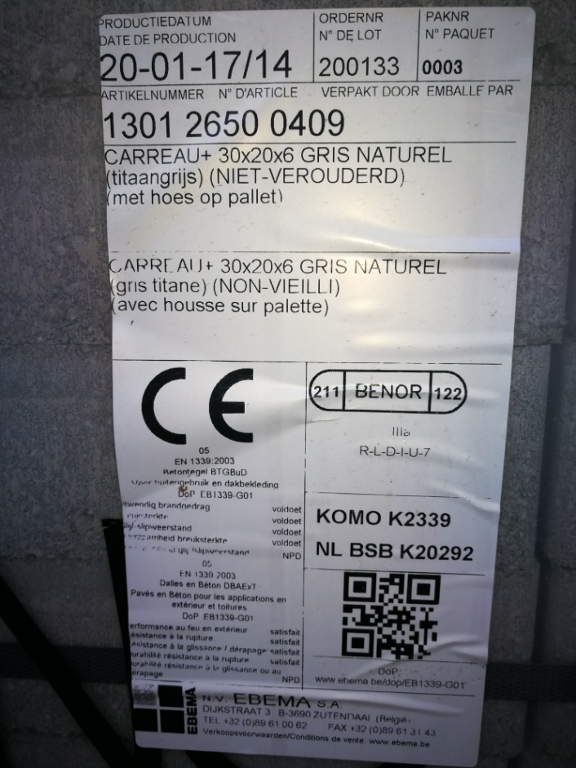
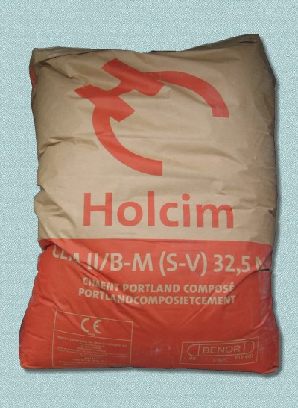
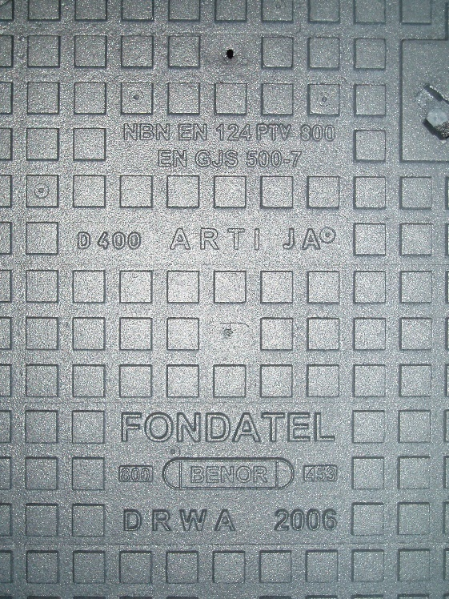
Comment reconnaître la marque BENOR?
Il figure sur le produit lui-même ou sur son emballage, ou encore sur le document accompagnant la livraison
18
L’asbl BENOR et la marque BENOR ?

Slide 19

Enquête BENOR 2014
Intérêt pour la marque puisque 1424 réponses (Administration-Entrepreneurs-Architectes-Producteurs - …)
Marquage CE = notion trouble
94% connaissent la marque BENOR
59% croient en sa plus-value
L’asbl BENOR et la marque BENOR ?

Slide 20
NBN
Conseil d’administration
Commission d’avis
asbl BENOR
Assemblée générale
Membres effectifs
Membres adhérents
Désignation
Désignation
Collège A
Autorités
Utilisateurs
publics
25 %
Collège B
Utilisateurs
privés
25 %
Collège C
Fédérations
d ‘utilisateurs de la marque
25 %
Collège D
OCI
Centres de recherches collectifs
25 %
Commission d’avis technique
Régulation
Désignation
Surveillance d’OSO
Ratification des avis
NBN
Sentences contraignantes
Comité d’arbitrage
Arbitrage
Appel
Contestation
Par domaine
Conseil d’administration
A: 2-4
B: 2-4
C: 2-4
D: 2-4
OCI
OCI
OCI
Secrétaire général
Comité d’experts
Plaintes
Appel
Contestation
OCI
Comité d’experts
Validation
Comité de promotion
Sectorale Organisatie
Sectorale Organisatie
OSO
OSO
Sectorale Organisatie
Sectorale Organisatie
Commission sectorielle
Organisme impartial
Commission sectorielle
Organisme impartial
Administrations publiques
30 %
Utilisateurs privés
30 %
Producteurs
30 %
Experts
10 %
Administration
Administrations publiques
30 %
Utilisateurs privés
30 %
Producteurs
30 %
Experts
10 %
Administration
Système opérationnel
OCI
Organismes de certification (OCI)
OCI
Organismes de certification (OCI)
NBN 20/02/2012
Organismes d’inspection
Laboratoires
Organismes d’inspection
Laboratoires

Slide 21
Comment l’Administration peut définir ses critères de qualité via BENOR ?
Via les Prescriptions Techniques développés au sein des organisations sectorielles reconnues par BENOR
Où les trouver via la plate-forme « Qualité & Construction » : http://qc.spw.wallonie.be
21
Comment l’Administration peut définir ses critères de qualité via BENOR ?

Slide 22






Organisations sectorielles BENOR
22
Comment l’Administration peut définir ses critères de qualité via BENOR ?

Slide 23
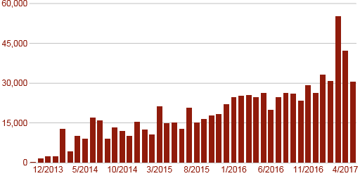
Comment l’Administration peut en contrôler l’application via BENOR ?
23
Comment l’Administration peut en contrôler l’application via BENOR ?

Slide 24
La nouvelle directive “Marchés publics” et la réglementation “produits de construction” au niveau belge et européen
Art. 54 Loi du 17 juin 2016 relative aux marchés publics (entrée en vigueur pour les marchés passés après le 1er juillet 2017)
§ 1er Lorsque le pouvoir adjudicateur souhaite acquérir des travaux, des fournitures ou des services présentant certaines caractéristiques d'ordre environnemental, social ou autre, il peut, dans les spécifications techniques, les critères d'attribution ou les conditions d'exécution du marché, exiger un label particulier en tant que moyen permettant de prouver que les travaux, services ou fournitures correspondent aux caractéristiques requises à condition que l'ensemble des conditions suivantes soit respecté :
24
Comment prescrire la marque BENOR ?

Slide 25
La nouvelle directive “Marchés publics” et la réglementation “produits de construction” au niveau belge et européen
1° les exigences en matière de label ne concernent que des critères qui sont liés à l'objet du marché et sont propres à définir les caractéristiques des travaux, des fournitures ou des services qui font l'objet du marché;
2° les exigences en matière de label sont fondées sur des critères vérifiables de façon objective et non discriminatoires;
3° le label est établi par une procédure ouverte et transparente à laquelle toutes les parties concernées, telles que les organismes publics, les consommateurs, les partenaires sociaux, les fabricants, les distributeurs ou les organisations non gouvernementales, peuvent participer;
4° le label est accessible à toutes les parties intéressées;
5° les exigences en matière de label sont fixées par un tiers sur lequel l'opérateur économique qui demande l'obtention du label ne peut exercer d'influence décisive.
25
Comment prescrire la marque BENOR ?

Slide 26
La nouvelle directive “Marchés publics” et la réglementation “produits de construction” au niveau belge et européen
Lorsque le pouvoir adjudicateur n'exige pas que les travaux, les fournitures ou les services remplissent toutes les exigences en matière de label, il indique les exigences qui sont visées.
Le pouvoir adjudicateur qui exige un label particulier accepte tous les labels qui confirment que les travaux, fournitures ou services remplissent des exigences équivalentes en matière de label.
Lorsqu'un opérateur économique n'a manifestement pas la possibilité d'obtenir le label particulier spécifié par le pouvoir adjudicateur ou un label équivalent dans les délais fixés pour des raisons qui ne lui sont pas imputables, le pouvoir adjudicateur accepte d'autres moyens de preuve appropriés tels que, par exemple, un dossier technique du fabricant, pour autant que l'opérateur économique concerné établisse que les travaux, fournitures ou services qu'il doit fournir satisfont aux exigences concernant le label particulier ou aux exigences particulières indiquées par le pouvoir adjudicateur. Néanmoins, en ce qui concerne les marchés dont la valeur estimée est inférieur au seuil correspondant de la publicité européenne, le pouvoir adjudicateur doit toujours tenir compte des autres moyens de preuve, pour autant que ces dernières démontrent qu'il est satisfait aux exigences concernant le label particulier ou aux exigences spécifiques.
26
Comment prescrire la marque BENOR ?

Slide 27
La nouvelle directive “Marchés publics” et la réglementation “produits de construction” au niveau belge et européen
§ 2 Lorsqu'un label remplit les conditions prévues au paragraphe 1er, 2° à 5°, mais fixe aussi des exigences qui ne sont pas liées à l'objet du marché, le pouvoir adjudicateur n'exige pas le label en soi. Dans ce cas il peut néanmoins définir les spécifications techniques par référence aux spécifications détaillées de ce label ou, si besoin est, aux parties de celles-ci qui sont liées à l'objet du marché et sont propres à définir les caractéristiques de cet objet.
27
Comment prescrire la marque BENOR ?

Slide 28
La nouvelle directive “Marchés publics” et la réglementation “produits de construction” au niveau belge et européen
§ 3 Le pouvoir adjudicateur fait mention dans les documents du marché de la manière dont il est fait usage du label et ce selon les modalités précisées ci-dessous:
1°lorsque le label est exigé en tant que moyen permettant de prouver que les travaux, services ou fournitures correspondent aux caractéristiques requises, conformément au paragraphe 1er et que cela concerne un marché pour lequel la valeur estimée est égale ou supérieure au seuil correspondant pour la publicité européenne, au moyen de la mention suivante ou une mention analogue:
“Ce label est exigé en exécution de l’article 54, § 1er, de la loi du … relative aux marchés publics. Il satisfait à toutes les conditions mentionnées dans cette dernière disposition. Les exigences en matière de label ne concernent notamment que des critères qui sont liés à l’objet du marché et sont propres à définir les caractéristiques des travaux/fournitures/services qui font l’objet du marché.”;
Clause art. 54
28
Comment prescrire la marque BENOR ?

Slide 29
La nouvelle directive “Marchés publics” et la réglementation “produits de construction” au niveau belge et européen
2°lorsque le label est exigé en tant que moyen permettant de prouver que les travaux, services ou fournitures correspondent aux caractéristiques requises, conformément au paragraphe 1er et que cela concerne un marché pour lequel la valeur estimée est inférieure au seuil correspondant pour la publicité européenne, au moyen de la mention suivante ou une mention analogue:
“Il est renvoyé au label souhaité en exécution de l’article 54, § 1er, de la loi du … relative aux marchés publics. Il satisfait à toutes les conditions mentionnées dans cette dernière disposition. Les exigences en matière de label ne concernent notamment que des critères qui sont liés à l’objet du marché et sont propres à définir les caractéristiques des travaux/fournitures/ services qui font l’objet du marché. Néanmoins, il est également toujours tenu compte d’autres moyens (et) preuve appropriés, pour autant que ces dernières démontrent qu’il est satisfait aux exigences concernant le label particulier ou aux exigences spécifiques.”;
Clause art. 54
29
Comment prescrire la marque BENOR ?

Slide 30
La nouvelle directive “Marchés publics” et la réglementation “produits de construction” au niveau belge et européen
3°lorsque le label n'est pas en soi exigé mais que les spécifications techniques sont détaillées en reprenant, conformément au paragraphe 2, certaines des spécifications de ce label, au moyen de la mention suivante ou une mention analogue:
“Il est renvoyé au label en exécution de l’article 54, § 2, de la loi du … relative aux marchés publics. Il satisfait aux conditions mentionnées à l’article 54, § 1er, 2° à 5°. Ainsi, le label n’est pas en soi exigé mais les spécifications techniques sont détaillées en reprenant certaines des spécifications de ce label. Il est en outre toujours tenu compte d’autres moyens de preuve appropriés, pour autant que ces dernières démontrent qu’il est satisfait aux exigences spécifiques.”. »
30
Comment prescrire la marque BENOR ?

Slide 31
La nouvelle directive “Marchés publics” et la réglementation “produits de construction” au niveau belge et européen
Art. 55. § 1er. « Le pouvoir adjudicateur peut exiger que les opérateurs économiques fournissent, comme moyen de preuve de la conformité aux exigences ou aux critères arrêtés dans les spécifications techniques, les critères d'attribution ou les conditions d'exécution, un rapport d'essai d'un organisme d'évaluation de la conformité ou un certificat délivré par un tel organisme.
Lorsque le pouvoir adjudicateur demande que des certificats établis par un organisme d'évaluation de la conformité particulier lui soient soumis, il accepte aussi des certificats d'autres organismes d'évaluation de la conformité équivalents.
31
Comment prescrire la marque BENOR ?

Slide 32
La nouvelle directive “Marchés publics” et la réglementation “produits de construction” au niveau belge et européen
Art. 55. § 1er. Aux fins du présent paragraphe, on entend par "organisme d'évaluation de la conformité" un organisme exerçant des activités d'évaluation de la conformité telles que le calibrage, les essais, la certification et l'inspection, accrédité conformément au règlement n° 765/2008 du Parlement européen et du Conseil du 9 juillet 2008 fixant les prescriptions relatives à l'accréditation et à la surveillance du marché pour la commercialisation des produits et abrogeant le règlement (CEE) n° 339/93 du Conseil.
Le pouvoir adjudicateur accepte d'autres moyens de preuve appropriés que ceux visés au paragraphe 1er, comme un dossier technique du fabricant lorsque l'opérateur économique concerné n'avait pas accès aux certificats ou aux rapports d'essai visés au paragraphe 1er ni la possibilité de les obtenir dans les délais fixés, à condition que l'absence d'accès ne soit pas imputable à l'opérateur économique concerné et pour autant que celui-ci établisse ainsi que les travaux, fournitures ou services qu'il fournit satisfont aux exigences ou aux critères énoncés dans les spécifications techniques, les critères d'attribution ou les conditions d'exécution du marché. »
32
Comment prescrire la marque BENOR ?

Slide 33
Utilisation de la marque BENOR pour des produits de construction soumis au marquage CE?
Le marquage CE atteste de la conformité du produit avec les performances pour des caractéristiques essentielles annoncées dans la déclaration du fabricant
- le fabricant lui-même déclare les performances et assume la responsabilité en ce qui concerne la
conformité du produit aux performances déclarées pour les caractéristiques essentielles.
La marque BENOR ne conduit pas à une déclaration des performances sur les caractéristiques essentielles.
Une valeur ajoutée importante de la certification BENOR :
- permet à l’utilisateur d’avoir confiance dans la conformité du produit, du processus ou du service;
- une surveillance effective par une tierce partie;
- répond aux attentes des utilisateurs et contribue à la protection des consommateurs par une
surveillance de l'autocontrôle du fournisseur;
- offre la possibilité de préserver différents aspects concernant la sécurité publique, la santé et les
intérêts des utilisateurs finaux.
33
Comment prescrire la marque BENOR ?

Slide 34
Conclusions
Les avantages pour les professionnels de la construction
simplifie les clauses des contrats et cahiers des charges;
permet d’éviter l’inspection préalable;
réduit les risques de litiges;
contribue à la qualité des constructions;
favorise le respect des délais d’exécution;
évite la concurrence déloyale engendrée par la non-qualité.
34
Conclusions

Slide 35
Conclusions
le maître d’ouvrage dispose d’une garantie de qualité en ce qui concerne les produits, les processus ou les services appliqués sur base de laquelle il peut renoncer au contrôle préalable;
le concepteur et l’architecte peuvent se concentrer sur leur mission et sur la qualité des constructions ;
l’entrepreneur dispose d’une garantie supplémentaire de travailler avec des produits de qualité;
le fournisseur bénéficie de la confiance de l’utilisateur dans les produits, processus ou services qu’il livre.
35
Conclusions

Slide 36
Prescrire la marque BENOR
Dans le cadre de marchés privés:
- l’utilisateur privé est libre d’imposer les exigences souhaitées aux produits,
processus ou services. Pour démontrer que ces exigences sont respectées, il peut
faire appel à une marque de qualité volontaire.
- la marque BENOR peut être prescrite entre autres dans les contrats, les cahiers de
charge et sur les bons de commande, selon la volonté des parties et la qualité
désirée.
36
Conclusions

Slide 37
Conditions pour pouvoir être prescrite dans le cadre des marchés publics
La marque volontaire doit:
- être établie au cours d’une procédure ouverte et transparente à laquelle toutes les
parties concernées, telles que les organismes publics, les consommateurs, les
partenaires sociaux, les producteurs, les distributeurs et les organisations non
gouvernementales peuvent participer;
- être accessible à toutes les parties intéressées.
Les prescriptions de la marque doivent:
- être fixées par une tierce partie sur laquelle le fournisseur n’a pas d’influence
décisive;
- porter uniquement sur des critères liés à l’objet du marché et être adaptées à la
description des caractéristiques des travaux, des fournitures ou des services;
- être basées sur des critères vérifiables de façon objective et non discriminatoires.
37
Conclusions

Slide 38
Prescrire la marque BENOR
Dans le cadre des marchés publics:
- référé à la marque BENOR “ou équivalent”
- la clause art. 54 doit être prévue (ou via article 55)
L’article 41, alinéa 2, du projet d'arrêté royal modifiant l’arrêté royal du 14 janvier 2013 établissant les règles générales d’exécution des marchés publics et des concessions de travaux publics , est remplacé par ce qui suit « L’adjudicateur peut renoncer à tout ou partie des réceptions techniques lorsque l’adjudicataire prouve que les produits ont été contrôlés par un organisme d’évaluation de la conformité lors de leur production, conformément à l’article 55, § 1er, de la loi et aux spécifications des documents du marché. »
Réception technique préalable : QUALIROUTES-A-3.
  http://qc.spw.wallonie.be/fr/qualiroutes/doc/QR-A-3-2016.pdf
38
Conclusions

Slide 39
Any questions?

